Slide 1
A Patch Distribution Modeling Framework for Anomaly Detection and Localization
논문 발표

Slide 2
1. 논문 개요
Pre-train 된 cnn 모델과 Gaussian Distribution을 활용하여 이미지에서 이상감지
train 이미지를 cnn 모델에 통과시켜서 얻은 feature를 패치단위로 mahalanobis distance를 계산
cnn 모델의 모든 레이어에서의 feature 값을 추출하기에 서로 다른 semantic levels 에서의 correlation 을 고려
각각의 패치는 Multivariate Gaussian Distribution을 따른다고 가정

Slide 3

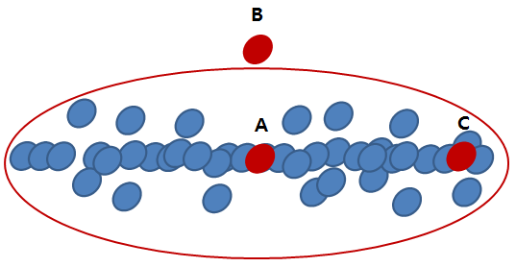
1-1. 용어설명
Mahalanobis Distance
확률분포상의 거리
데이터의 평균과의 거리가 표준편차의 몇 배인지를 나타내는 값
x: 각 데이터 값
μ: 각 데이터 값들의 평균
S: 데이터의 공분산 행렬

Slide 4
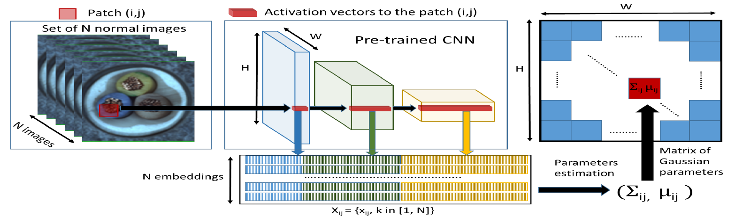
1. 논문 개요

Slide 5
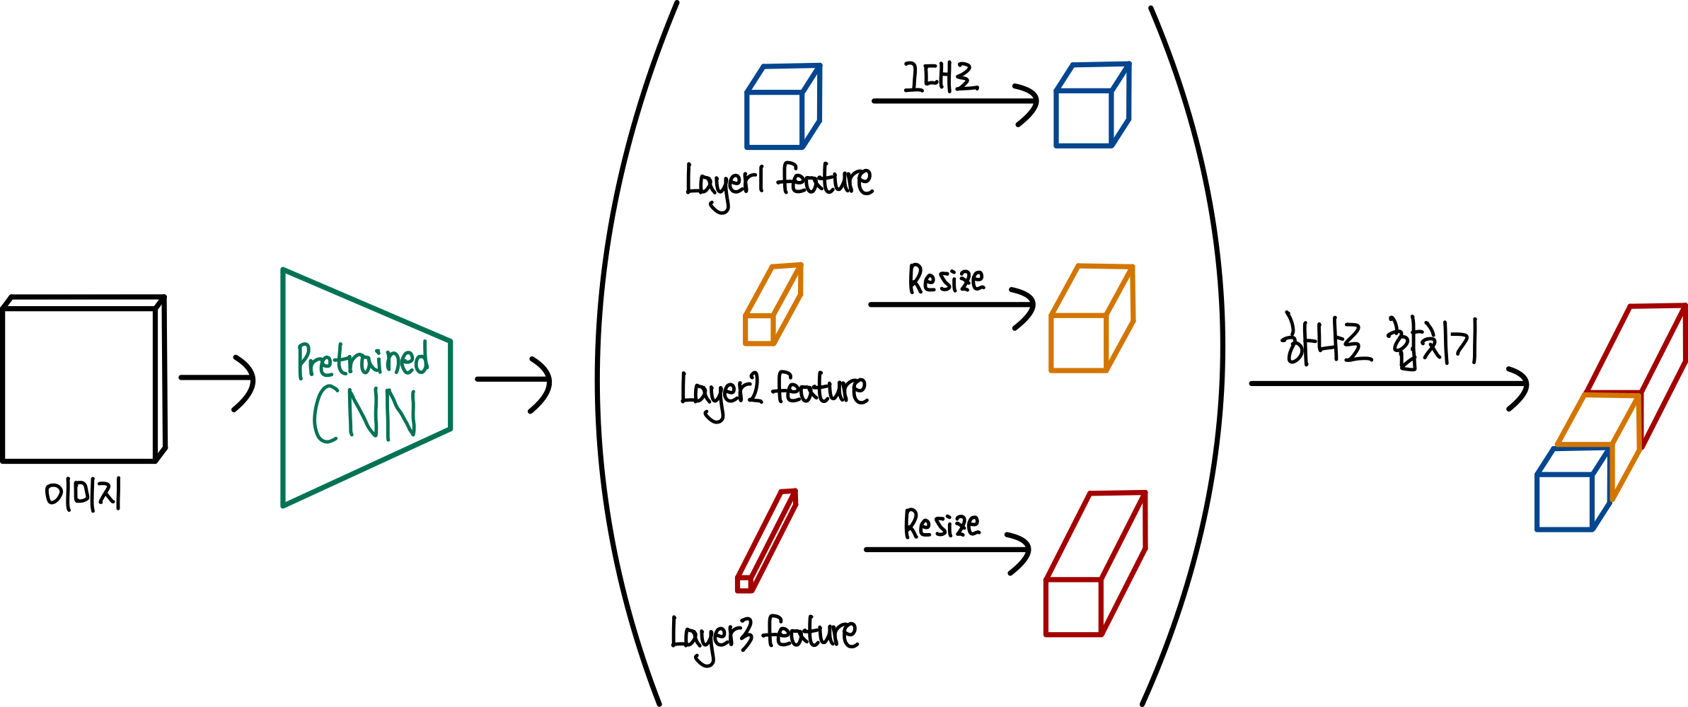
2. 모델
Embedding extraction
layer별로 추출한 feature를 모두 concat 하여 하나의 feature로 구성

Slide 6
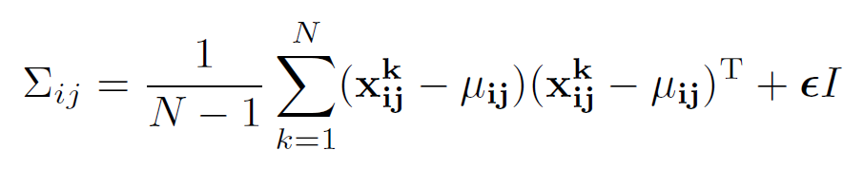
2. 모델
Learning of the normality
실제 딥러닝의 학습이 아닌 patch별 mahalanobis distance를 구하기 위해 정상 데이터 patch feature들의 covariance를 구하는 과정
x^k_ij: k번째 훈련 이미지에서 위치 (i, j)에 해당하는 패치 임베딩 벡터
N: 정상 훈련 이미지의 총 개수
μ_ij: X_ij의 평균입니다. 위치 (i, j)에서의 모든 훈련 이미지의 임베딩 벡터들의 평균값
Σ_ij: X_ij의 공분산 행렬
ϵI: 정규화 항으로 공분산 행렬을 full rank로 만들고 역행렬을 계산할 수 있게 만듬

Slide 7
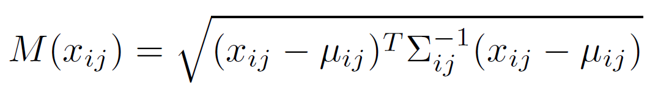
2. 모델
Inference : computation of the anomaly map
실제 딥러닝의 학습이 아닌 patch별 mahalanobis distance를 구하기 위해 정상 데이터 patch feature들의 covariance를 구하는 과정
x_ij: test 이미지에서 위치 (i, j)에 해당하는 패치 임베딩 벡터
μ_ij: X_ij의 평균입니다. 위치 (i, j)에서의 모든 훈련 이미지의 임베딩 벡터들의 평균값
Σ_ij: X_ij의 공분산 행렬
M(x_ij): test 이미지에서 위치 (i, j)에 해당하는 패치 임베딩 벡터의 mahalanobis distance

Slide 8
감사합니다

